Slide 1
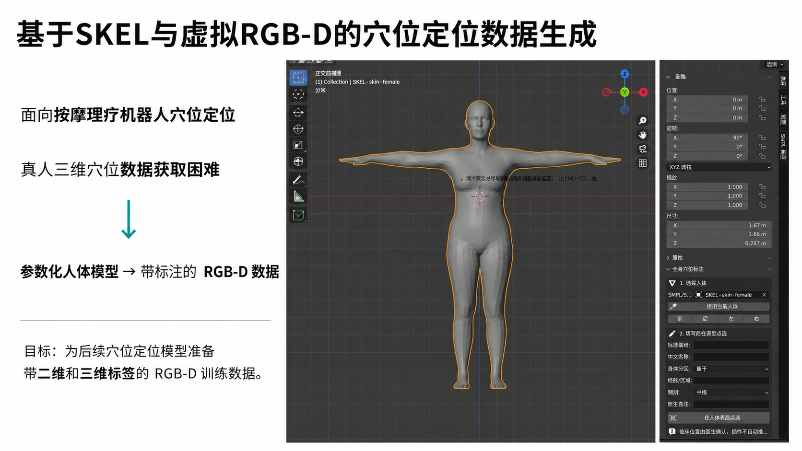
Notes:
这项工作的直接目标，是为后续穴位定位模型准备同时带二维和三维标签的 RGB-D 训练数据。面向按摩理疗机器人时，真人三维穴位数据很难批量采集，也难以同时控制体型、姿势和相机条件。因此这里先使用参数化人体模型，建立一套可重复、可验证的工程数据生成链路。

Slide 2
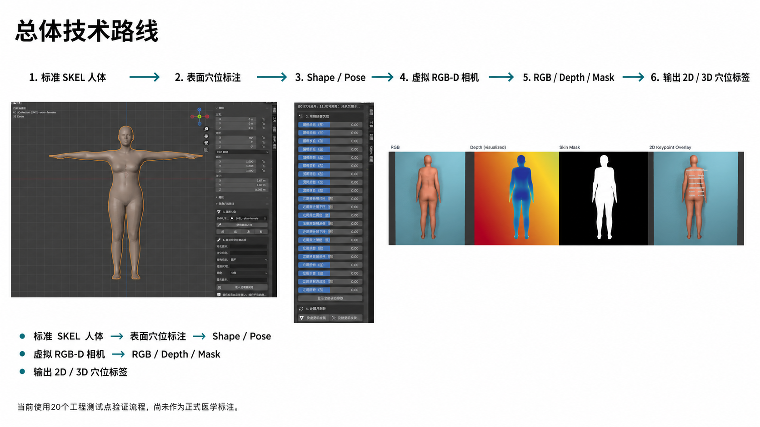
Notes:
整条路线从标准 SKEL 人体开始。先在表面完成穴位标注，再改变 Shape 和 Pose，随后用虚拟 RGB-D 相机输出 RGB、Depth 和人体 Mask，最后同步得到穴位的二维与三维标签。当前使用的 20 个点是工程测试点，用来验证流程是否闭环，尚不作为正式医学标注。

Slide 3
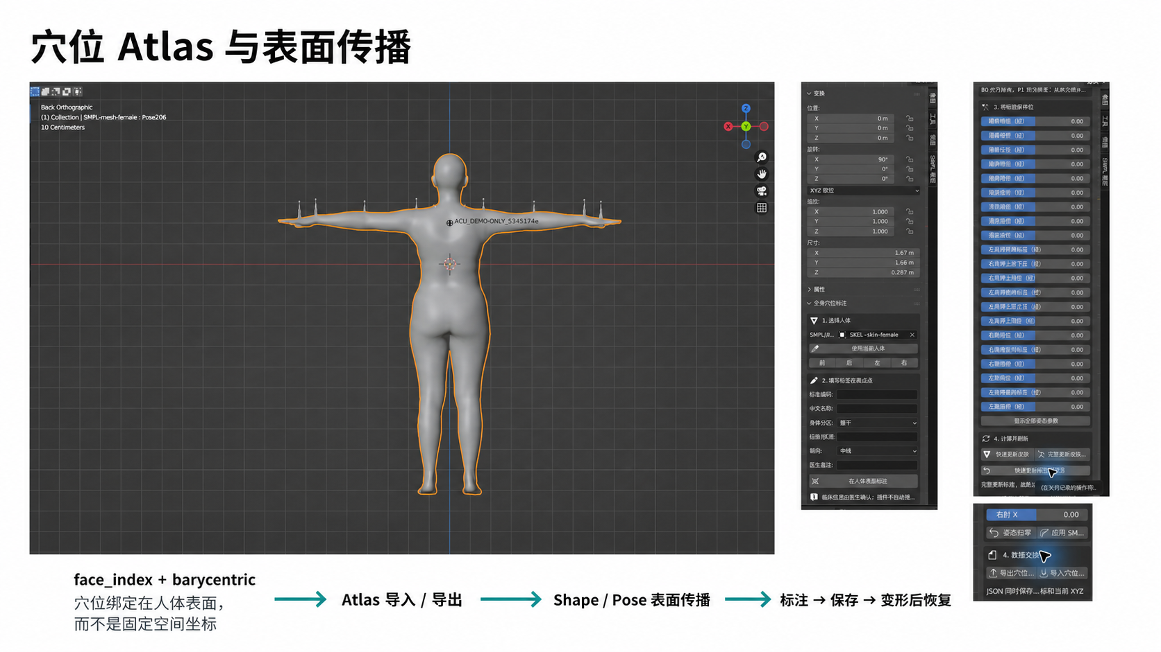
Notes:
这里我想强调的是，穴位不是保存为固定空间坐标，而是通过 `face_index + barycentric` 绑定在人体表面。因此，当人体的体型或姿势发生变化时，穴位能够随着网格一起移动。Atlas 可以导出为 JSON，重新导入后恢复对应位置，便于后续批量生成。

Slide 4
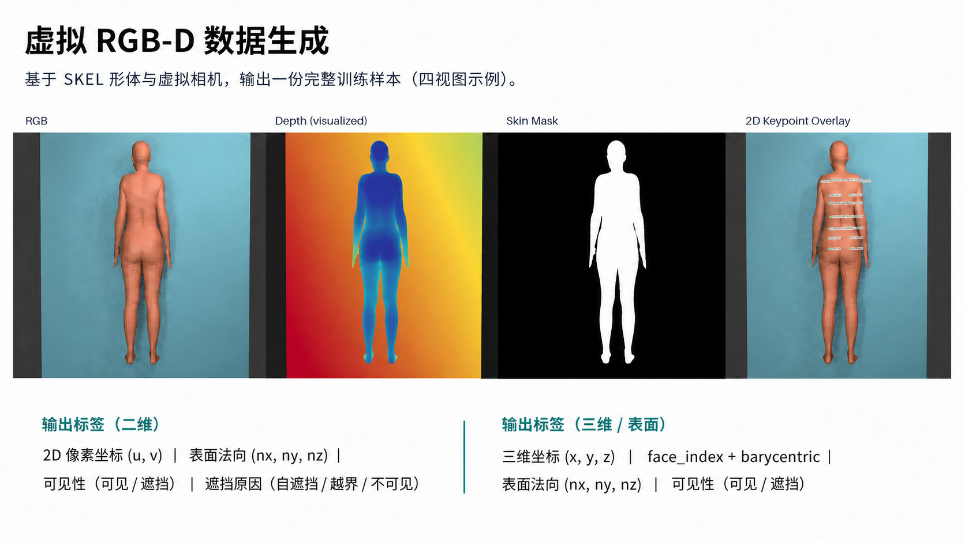
Notes:
从三维人体出发，目前已经能够生成一份完整的 RGB-D 训练样本。图中依次是 RGB、深度图、人体 Skin Mask 和穴位 Overlay。与图像同步输出的还有穴位二维与三维坐标、表面法向以及可见性和遮挡原因，这些字段共同组成后续模型训练与误差分析所需的标签。

Slide 5
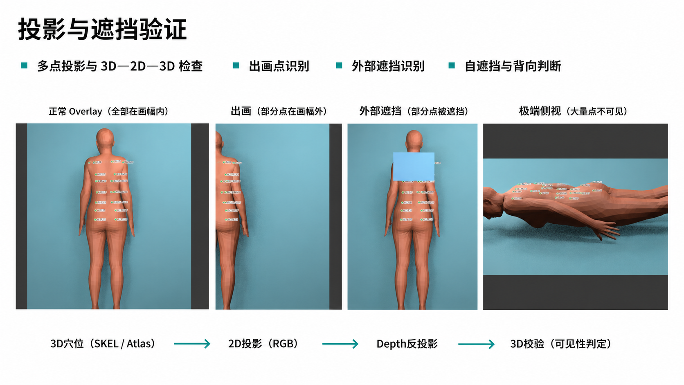
Notes:
这一阶段主要验证标签几何是否可靠。我完成了多点投影、三维到二维投影以及基于深度的反投影检查，同时覆盖了正常视角、边缘出画、外部遮挡和极端侧视。这里不展开内部判断规则，只展示不同状态都能够被区分和记录。

Slide 6
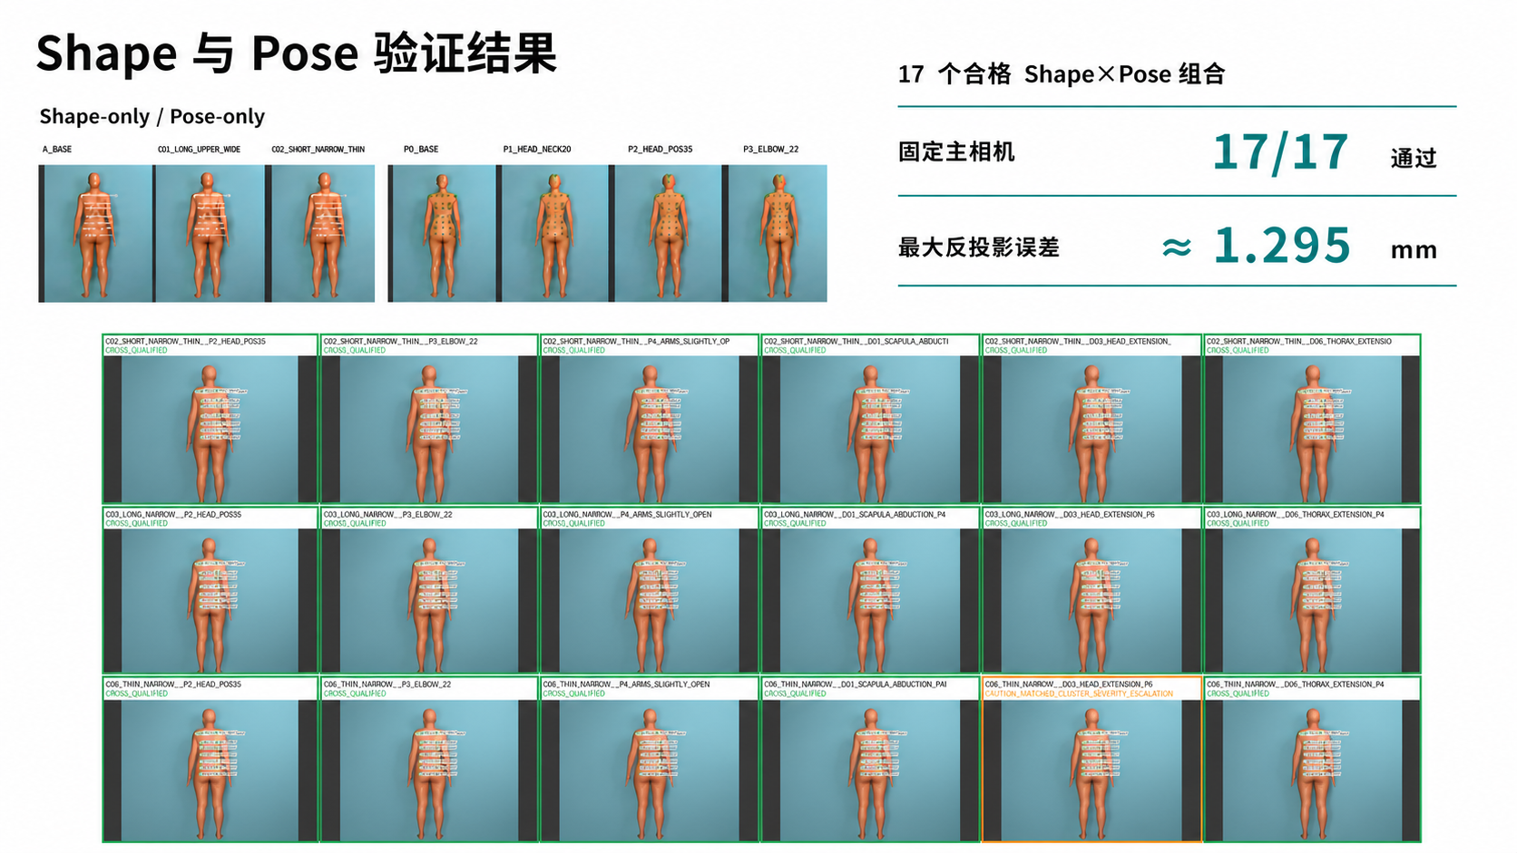
Notes:
我先分别控制体型和姿势变量，完成 Shape-only 与 Pose-only 检查，再做 Shape×Pose 组合验证。最终筛选出 17 个能够稳定生成 RGB-D 数据的离散人体组合；这 17 个组合在固定主相机下全部通过，最大反投影误差约为 1.295 毫米。

Slide 7
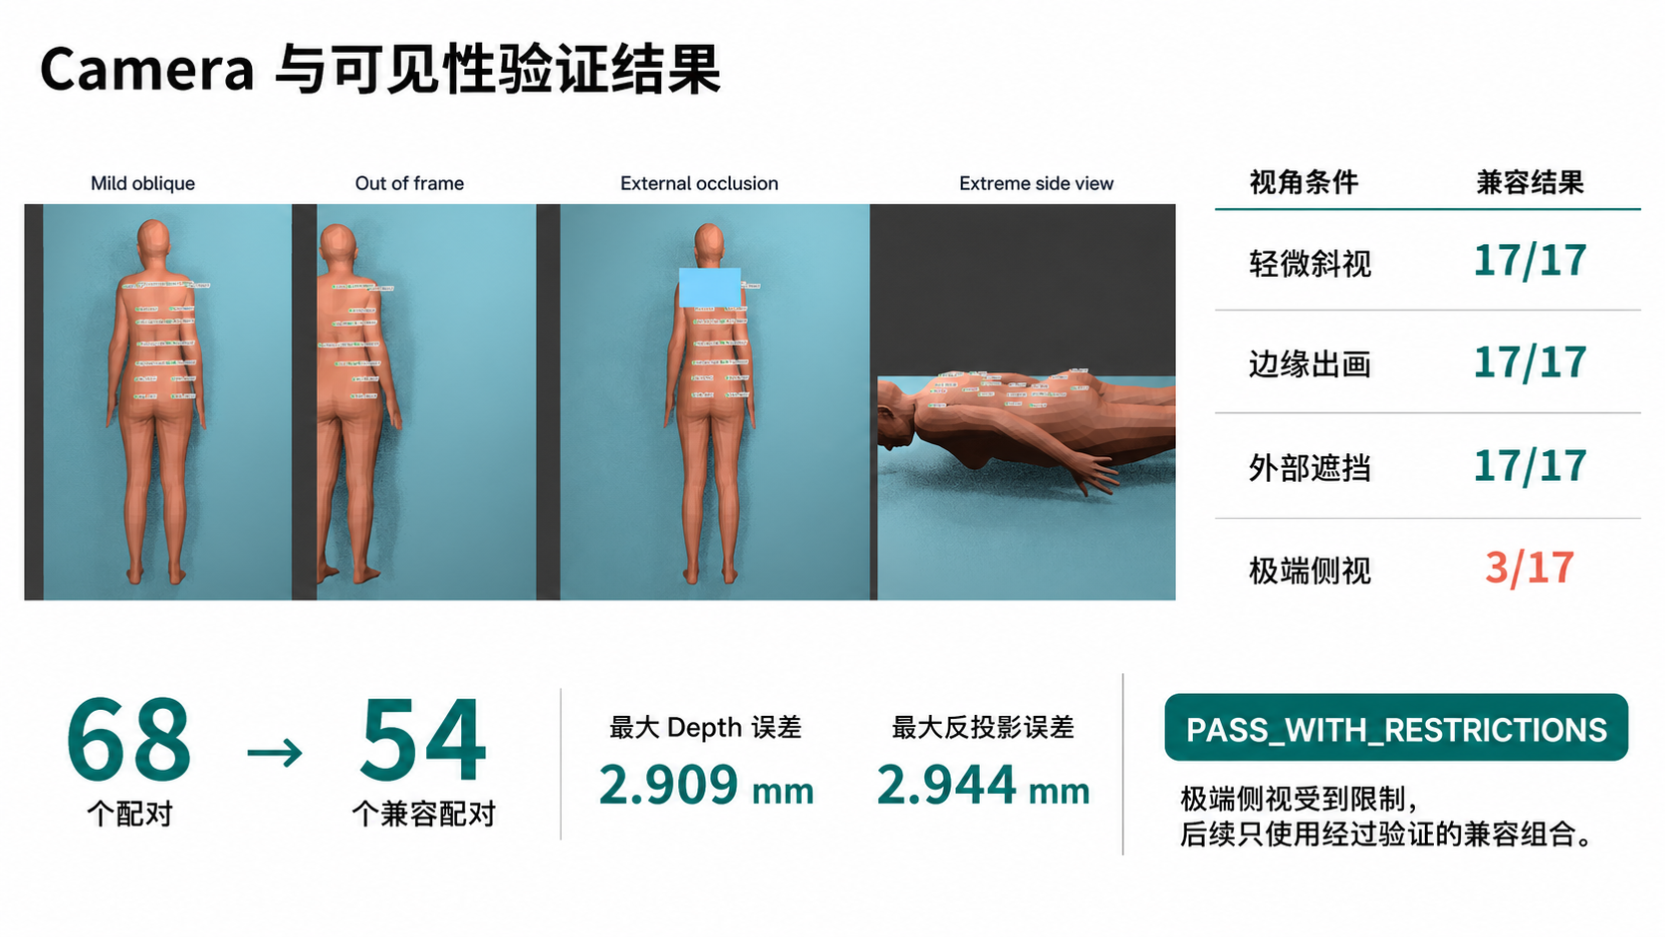
Notes:
在相机与可见性条件上，共测试 68 个配对，最终得到 54 个兼容配对。轻微斜视、边缘出画和外部遮挡均为 17/17 通过；极端侧视只有 3/17 兼容。最大深度误差为 2.909 毫米，最大反投影误差为 2.944 毫米，因此阶段结论是 `PASS_WITH_RESTRICTIONS`，后续只使用已经验证的兼容组合。

Slide 8
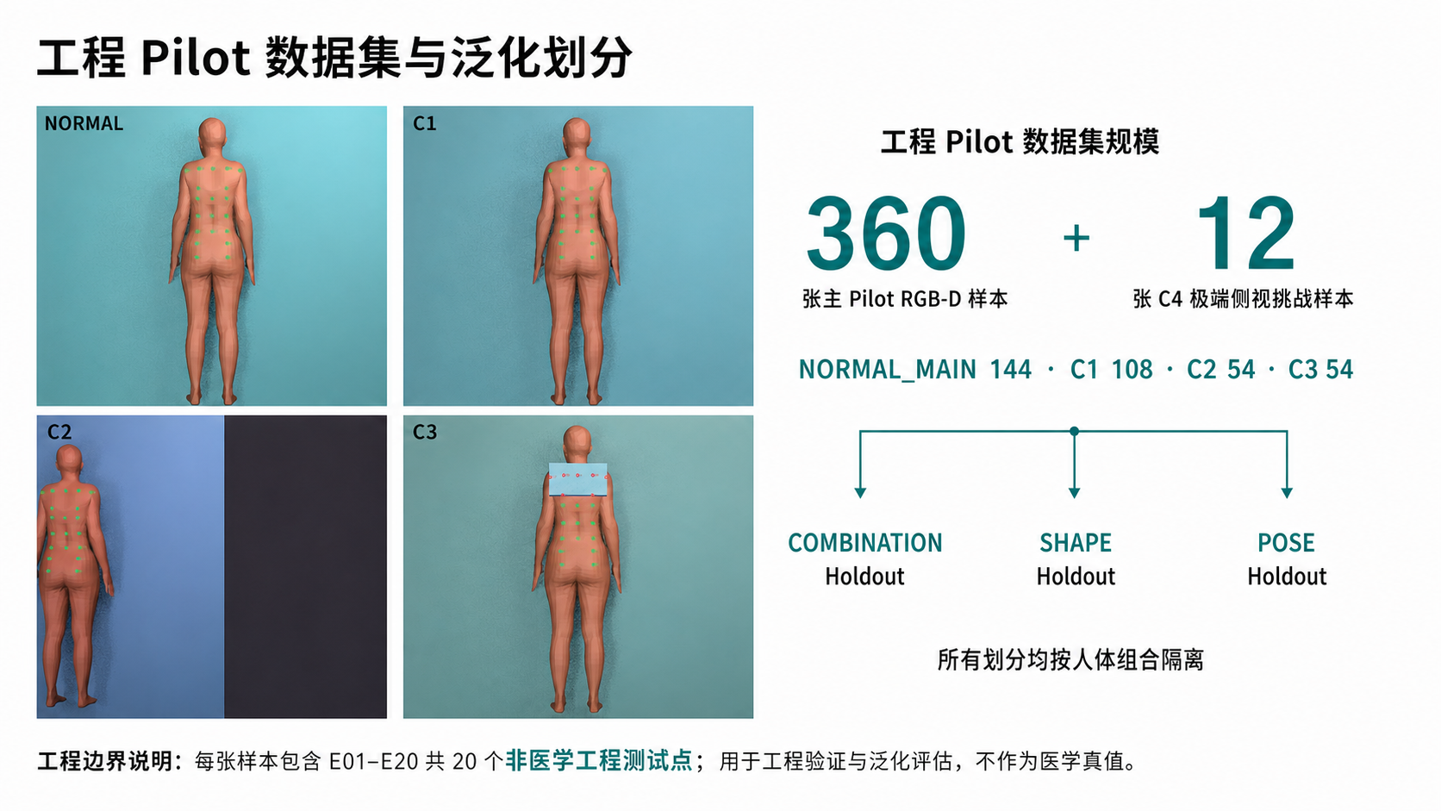
Notes:
在几何与相机条件完成验证之后，我把合格组合扩展为一套工程 Pilot。主数据集共 360 张 RGB-D，其中固定主相机 144 张、轻微斜视 108 张、边缘裁切和外部遮挡各 54 张；另外保留 12 张极端侧视样本作为独立挑战集，不混入主训练和测试。为了检验泛化能力，数据按人体组合隔离为组合留出、体型留出和姿势留出三种划分。这里的 E01 到 E20 仍然只是工程测试点。

Slide 9
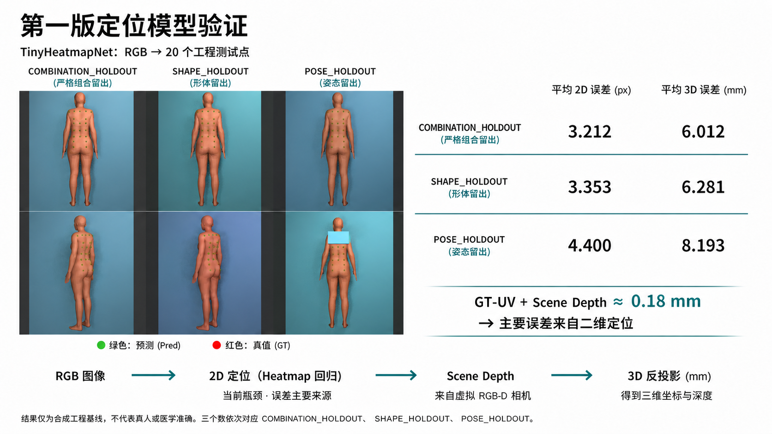
Notes:
基于这套数据，我训练了第一版 TinyHeatmapNet，实现从 RGB 图像预测 20 个工程点。三类测试的平均二维误差分别为 3.212、3.353 和 4.400 像素；结合深度反投影后的平均三维误差分别为 6.012、6.281 和 8.193 毫米。进一步用真实二维标签配合 Scene Depth 检查时，平均误差只有约 0.18 毫米，因此当前主要误差来自二维定位，而不是深度生成和三维反投影链路。

Slide 10
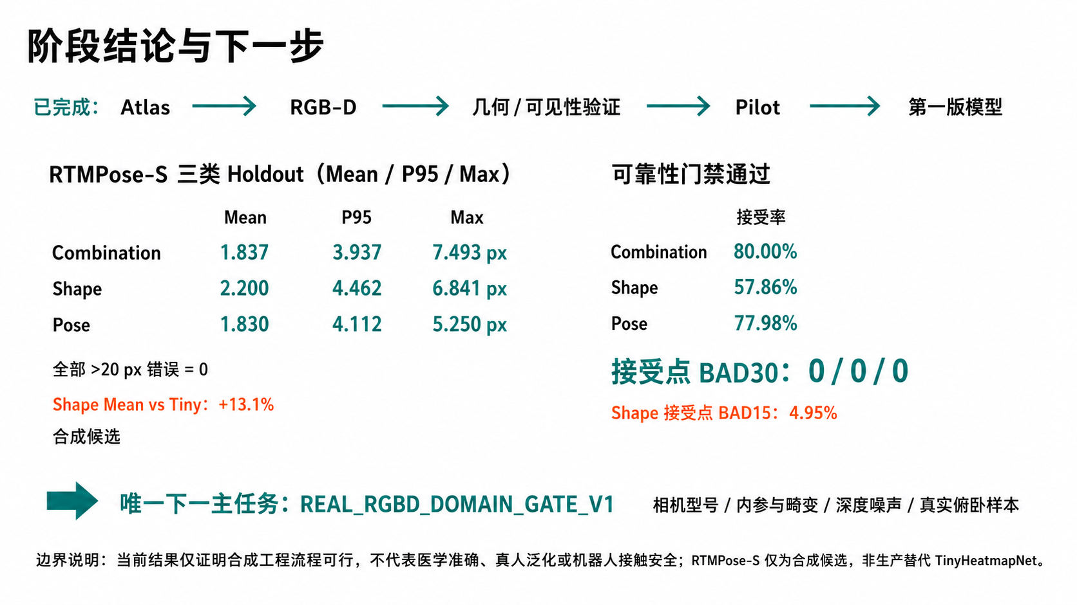
Notes:
目前已经形成从表面 Atlas、虚拟 RGB-D、几何与可见性验证，到工程 Pilot 和定位模型的完整合成闭环。RTMPose-S 在 Combination、Shape 和 Pose 三类 Holdout 上的平均误差分别为 1.837、2.200 和 1.830 像素，所有超过 20 像素的错误已经降为 0。与 Tiny 的边界混合解码相比，Combination 和 Pose 明显改善；Shape 的尾部更好，但平均误差退化 13.1%，所以它仍然只是合成阶段候选。
RTMPose-S 也已经重新训练自己的可靠性模型，三条定位器在未触碰测试中都通过预冻结门，接受点中的 BAD30 均为 0。不过 Shape 分支接受点 BAD15 为 4.95%，接近 5% 上限，必须继续作为真实域验证中的重点风险。下一步不再继续扩大网络搜索，唯一主任务是 REAL_RGBD_DOMAIN_GATE_V1：固定真实相机、内参、畸变和深度噪声，采集少量真实俯卧样本并量化合成到真实的域差距。当前结果依然不代表医学准确、真人泛化或机器人接触安全。

